Slide 1
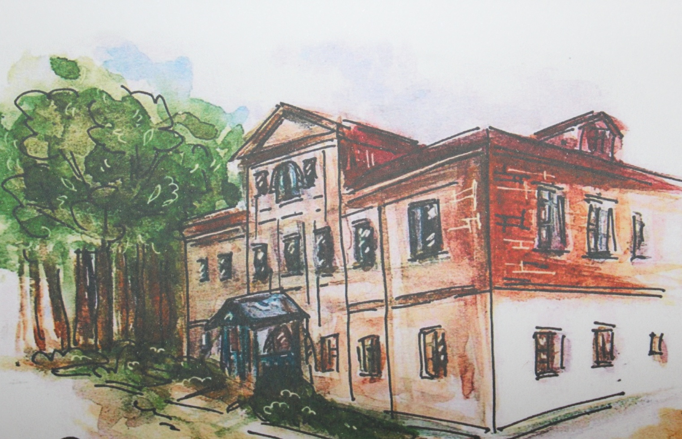
МЫ ПРИГЛАШАЕМ В НАШ МУЗЕЙ
Муниципальное общеобразовательное учреждение
«Фёдоровская основная школа им. Л.В. Виноградова»
Ясногорского района Тульской области

Slide 2
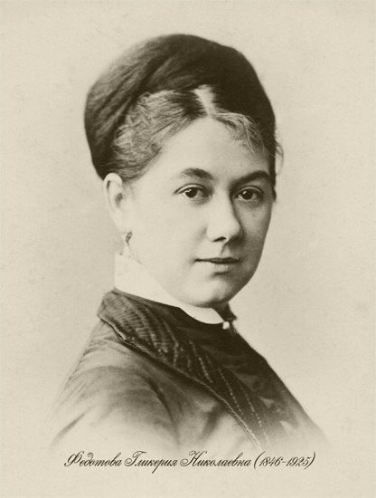
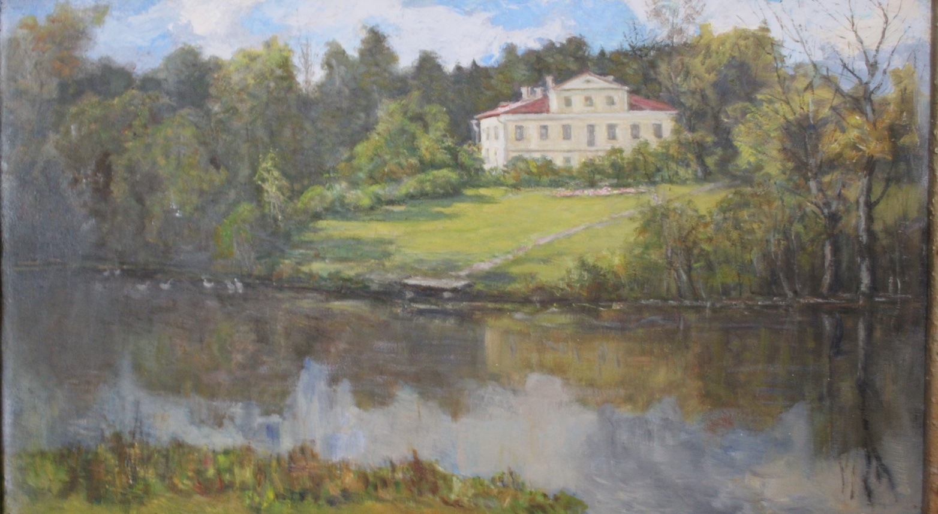
Вблизи Каширы, на границе Тульской и Московской областей, в километре от реки Оки, в деревне Фёдоровка стоит старинный двухэтажный дом с мезонином, окруженный парком с липовыми и лиственничными аллеями, с зеркальным прудом и садом. Это бывшая усадьба легенды Малого театра актрисы Гликерии Николаевны Федотовой.

Slide 3
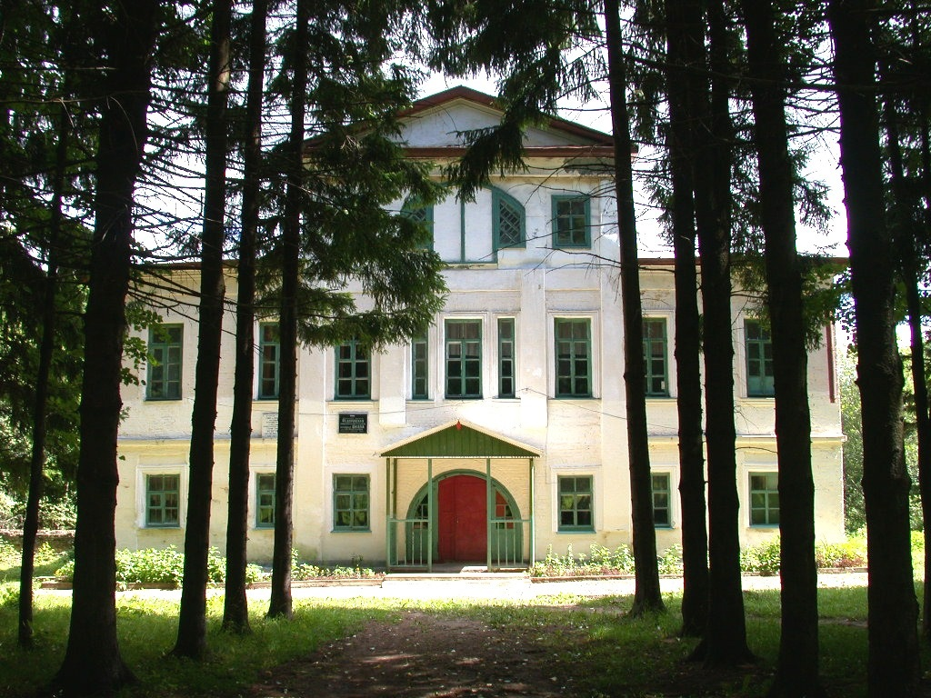
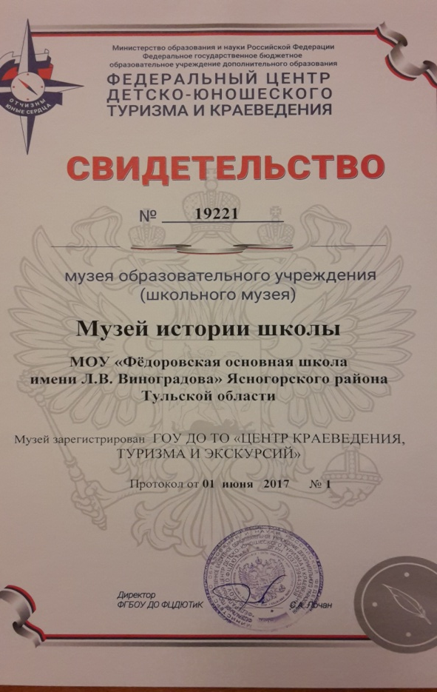
Сейчас, спустя сто лет, в усадебном доме располагается муниципальное общеобразовательное учреждение «Фёдоровская основная школа имени Л. В. Виноградова». На третьем этаже, в мезонине, и находится наш школьный музей.

Slide 4
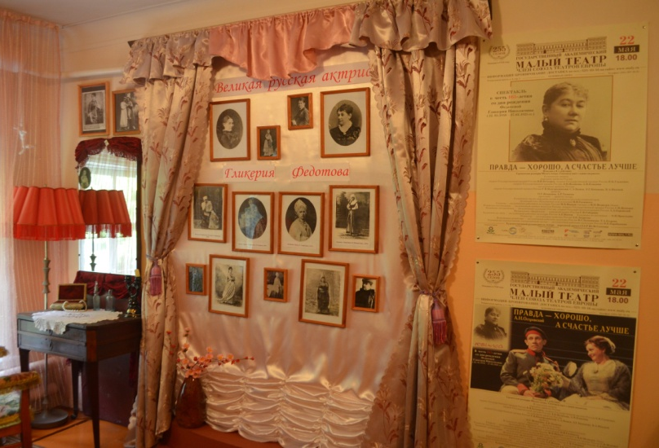
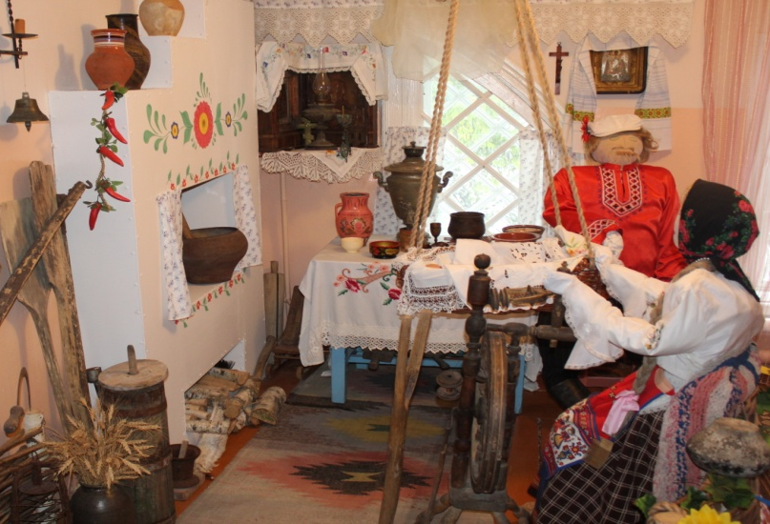
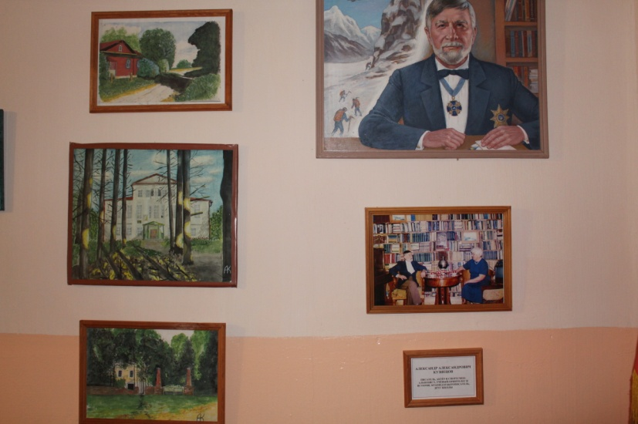
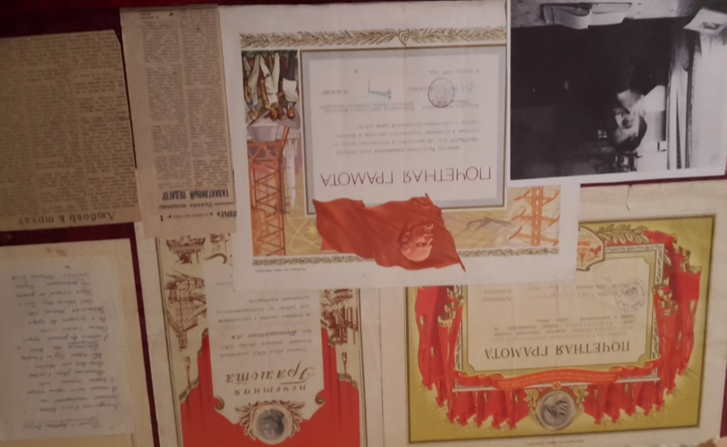
Музей состоит из нескольких экспозиций
«Великая актриса и Фёдоровская усадьба»
«Жизнь и быт местных крестьян»
«Писатель, художник А.А. Кузнецов
в Фёдоровке»
«Л.В. Виноградов и Фёдоровская школа»

Slide 5
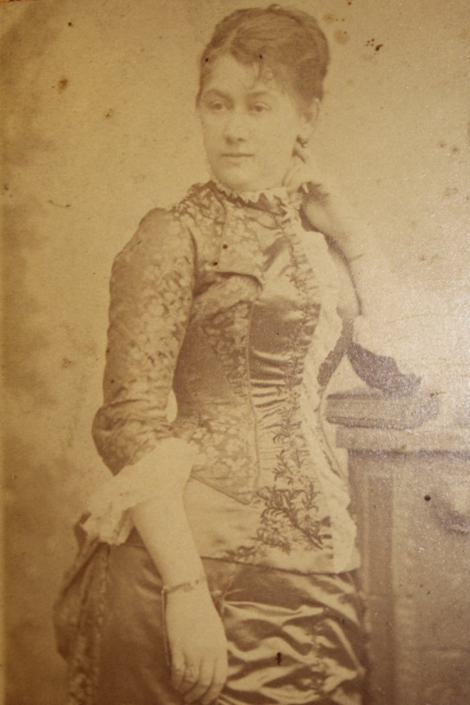
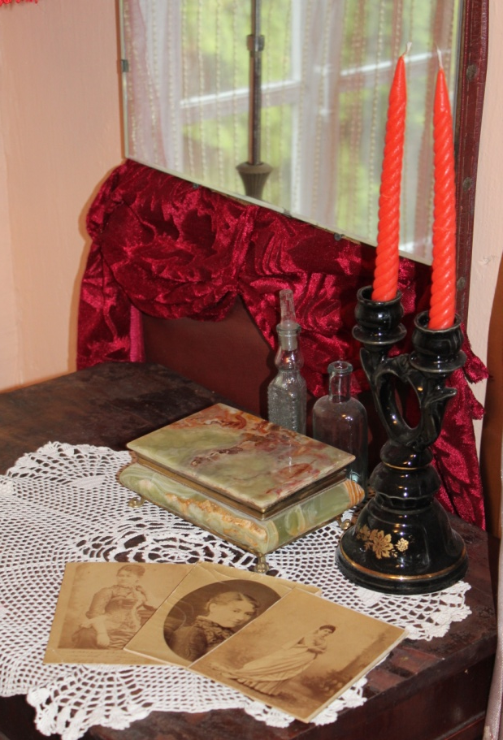
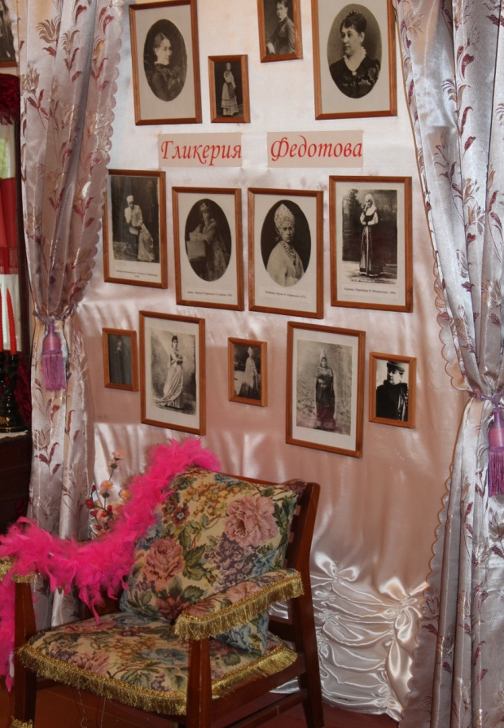
В нашем музее бережно хранятся собранные по крупицам материалы о жизни знаменитой хозяйки усадьбы. Некоторые экспонаты представляют большой интерес: открытки с автографами Федотовой, адресованные родственникам, вырезки с рецензиями на ее роли, множество фотографий, предметы мебели.

Slide 6
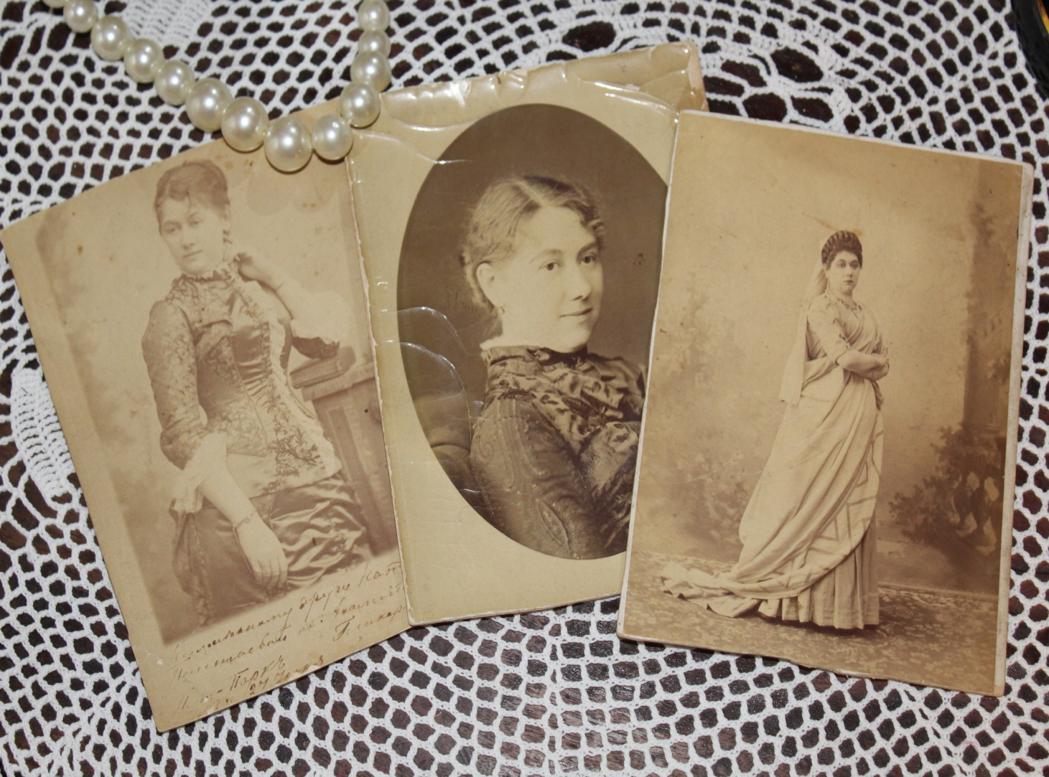
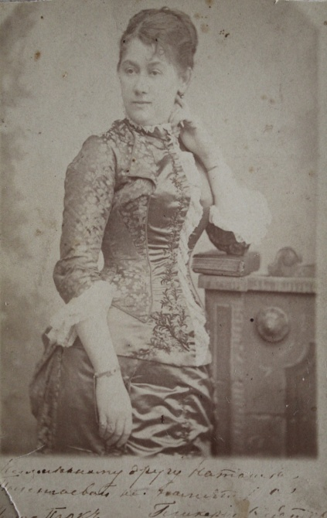
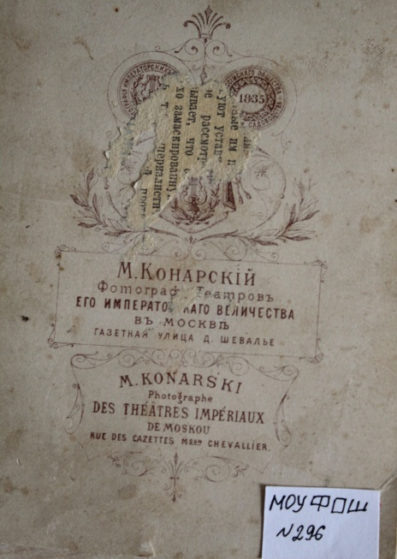
Лицевая и обратная сторона фотографии
с дарственной надписью, сделанной рукой
Г. Н. Федотовой. Подарена музею в 2005 г.

Slide 7
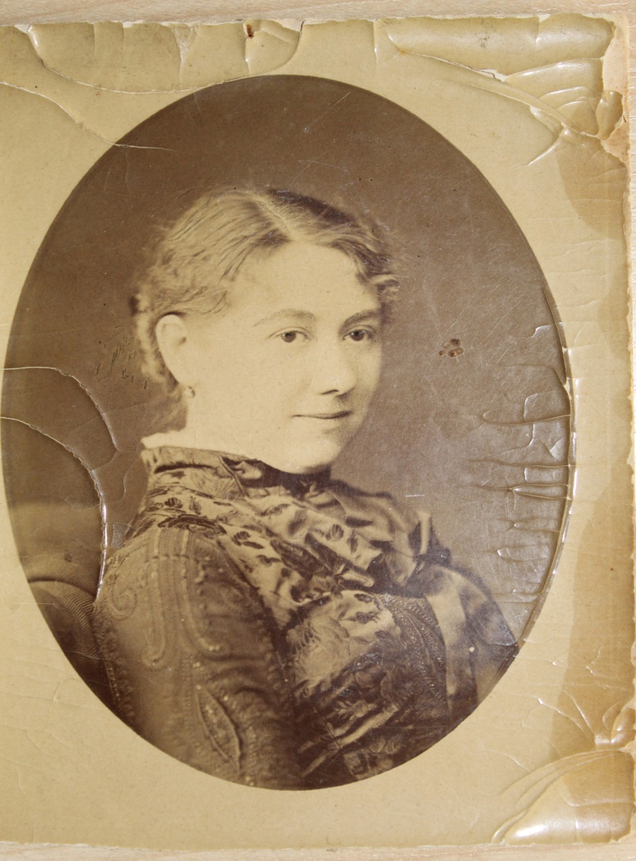
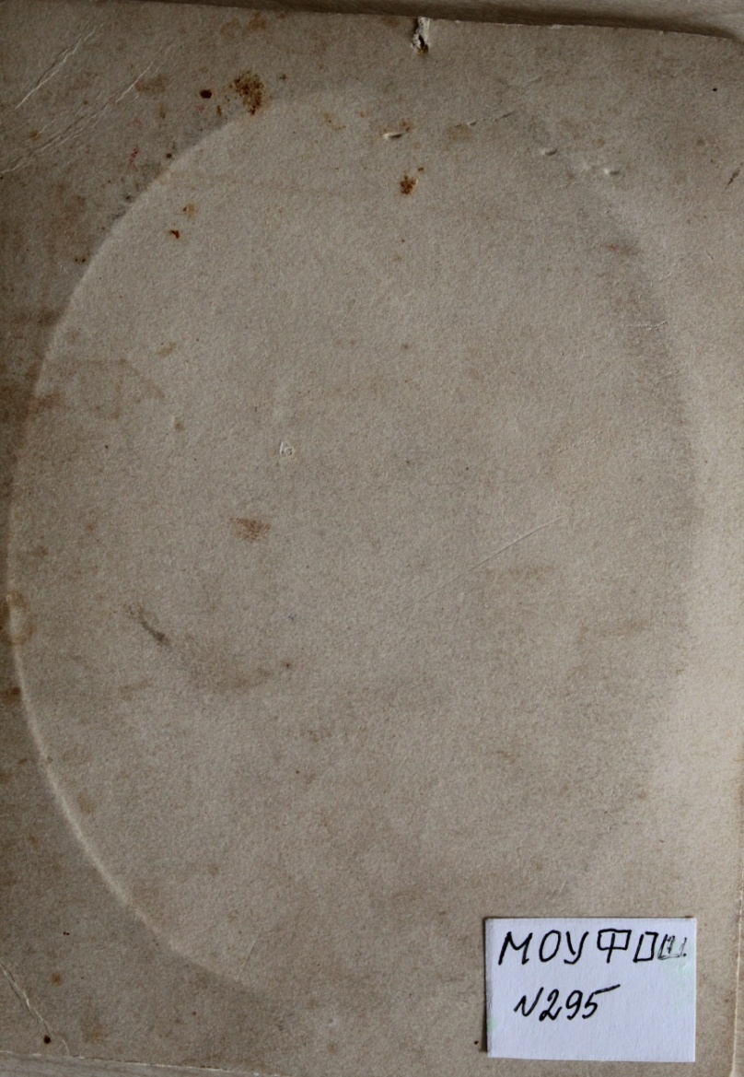
Фотография Г.Н. Федотовой подарена музею в 2005 г. родственниками крестьянки д. Федоровка, жившей некоторое время в усадьбе актрисы. Размер 12Х10 см .Сохранность хорошая.

Slide 8
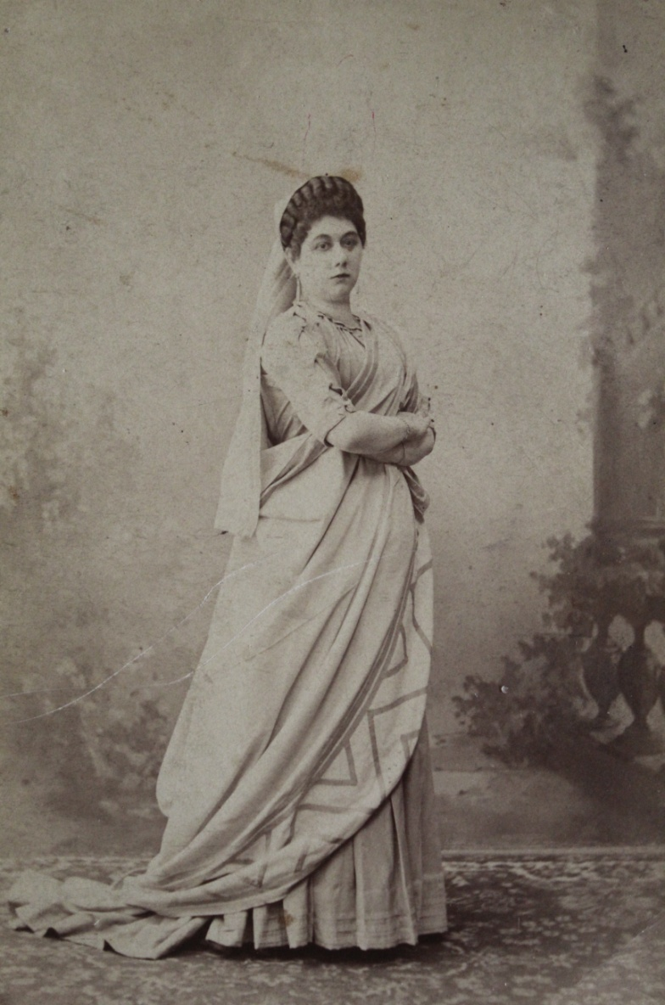
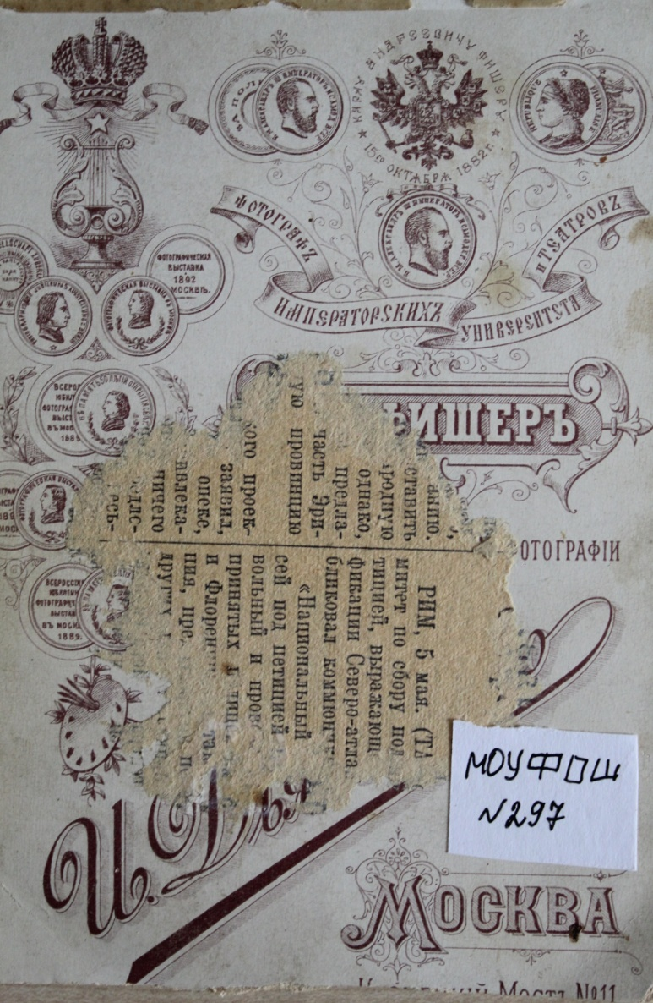
Фотография Г.Н. Федотовой в сценическом костюме подарена музею в 2005 г. родственниками крестьянки д. Федоровка. Размер 12Х10 см. Сохранность хорошая.

Slide 9
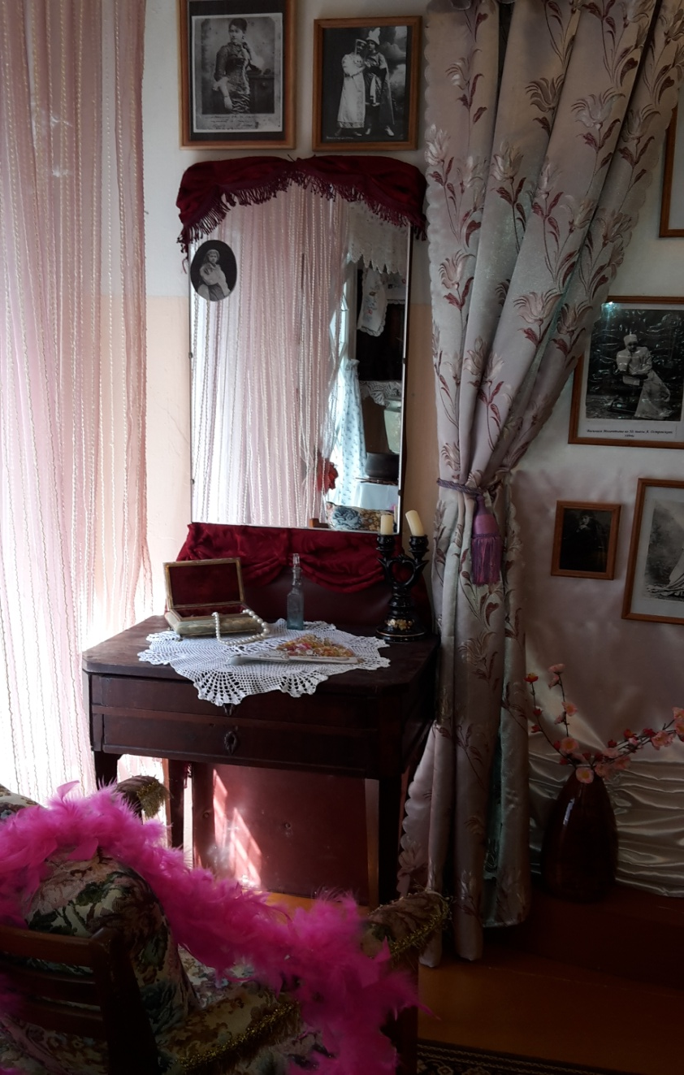
Прикроватная тумбочка, принадлежавшая Г.Н. Федотовой. Была приобретена актрисой для своей спальни, находившейся на третьем этаже здания Фёдоровской усадьбы. Передана музею в 2012 г жителем д. Фёдоровка, чья родственница, будучи в своё время воспитанницей Г.Н. Федотовой, получила её в дар от хозяйки усадьбы.
Размер 80х40х60 см, дерево, сохранность хорошая.

Slide 10
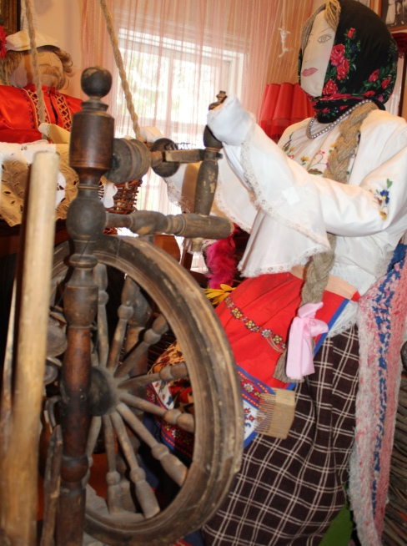
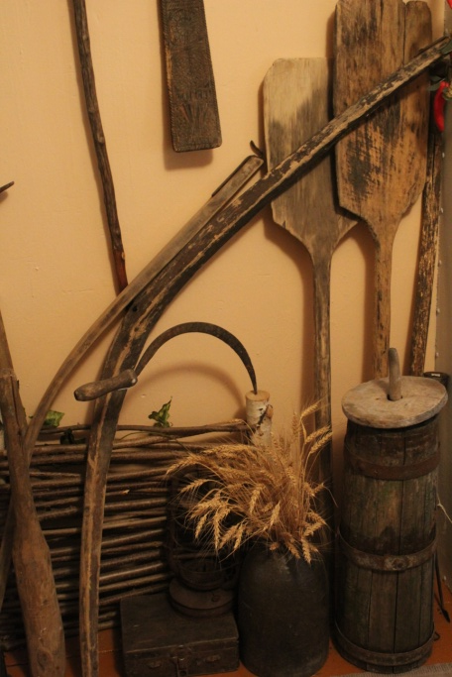
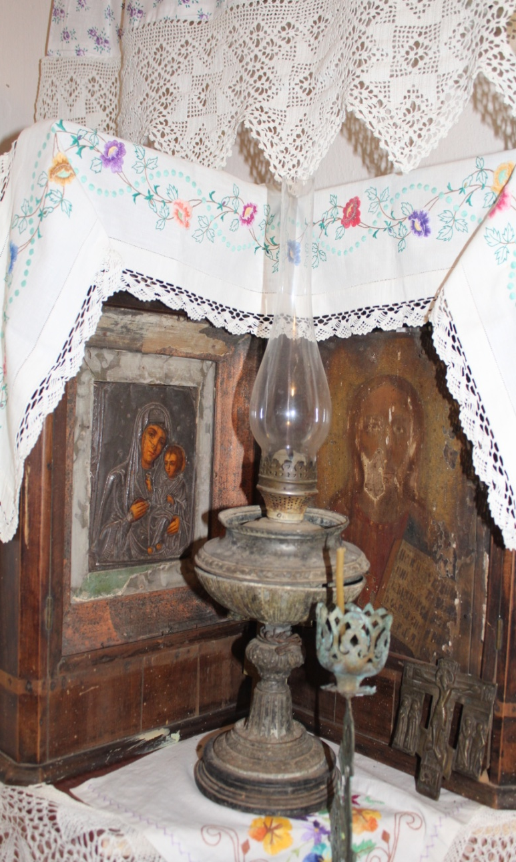
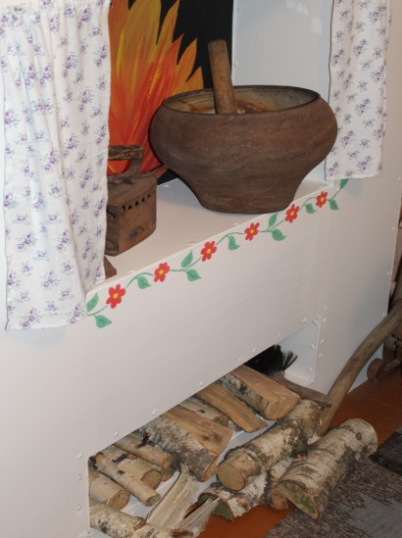
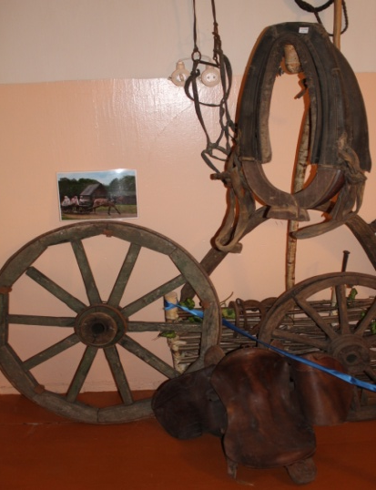
Экспонаты, составляющие экспозицию «Жизнь и быт местных крестьян», были подарены музею в разное время (1995-2017 г.) жителями окрестных деревень.

Slide 11
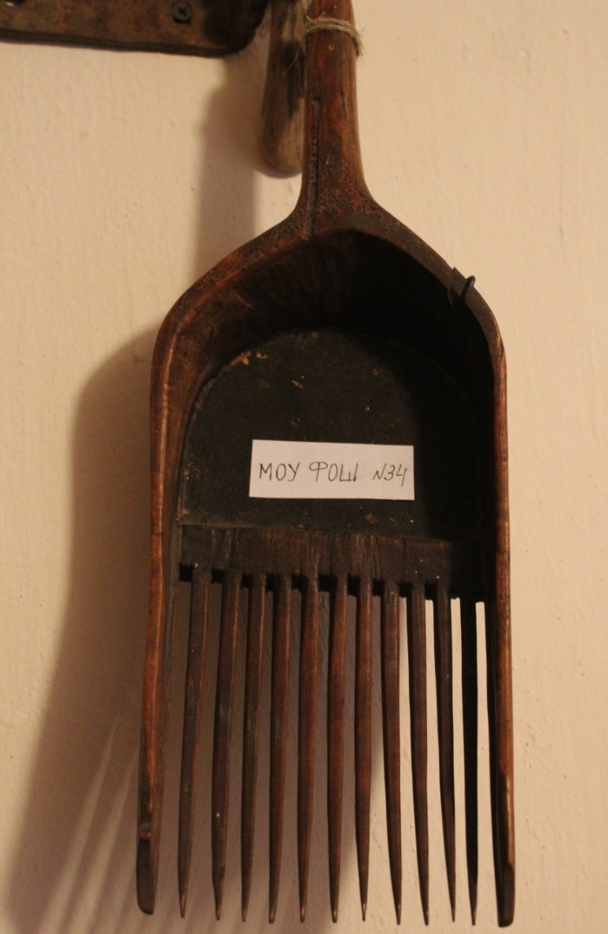
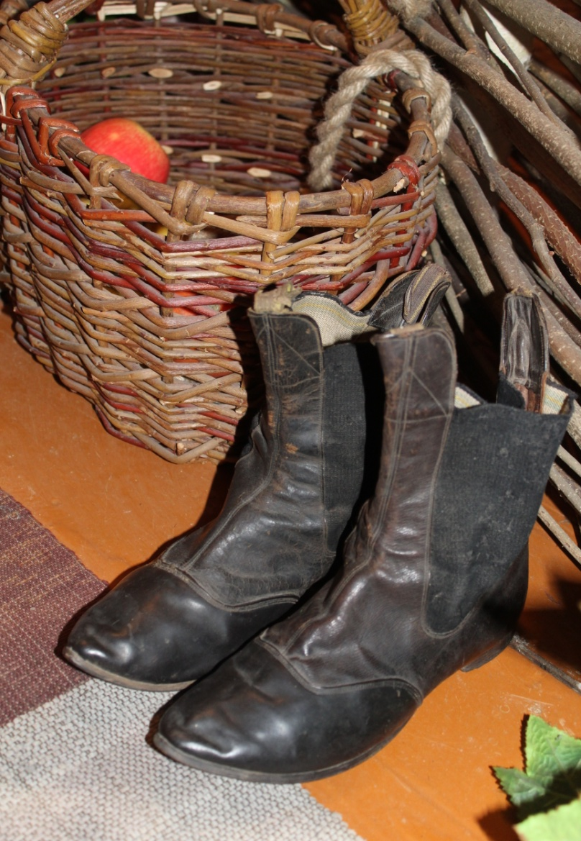
Ковш для сбора клюквы (30х15см, материал – дерево, сохранность хорошая)
Сапоги зажиточной крестьянки (30х25 см, материал – кожа, сохранность хорошая )

Slide 12
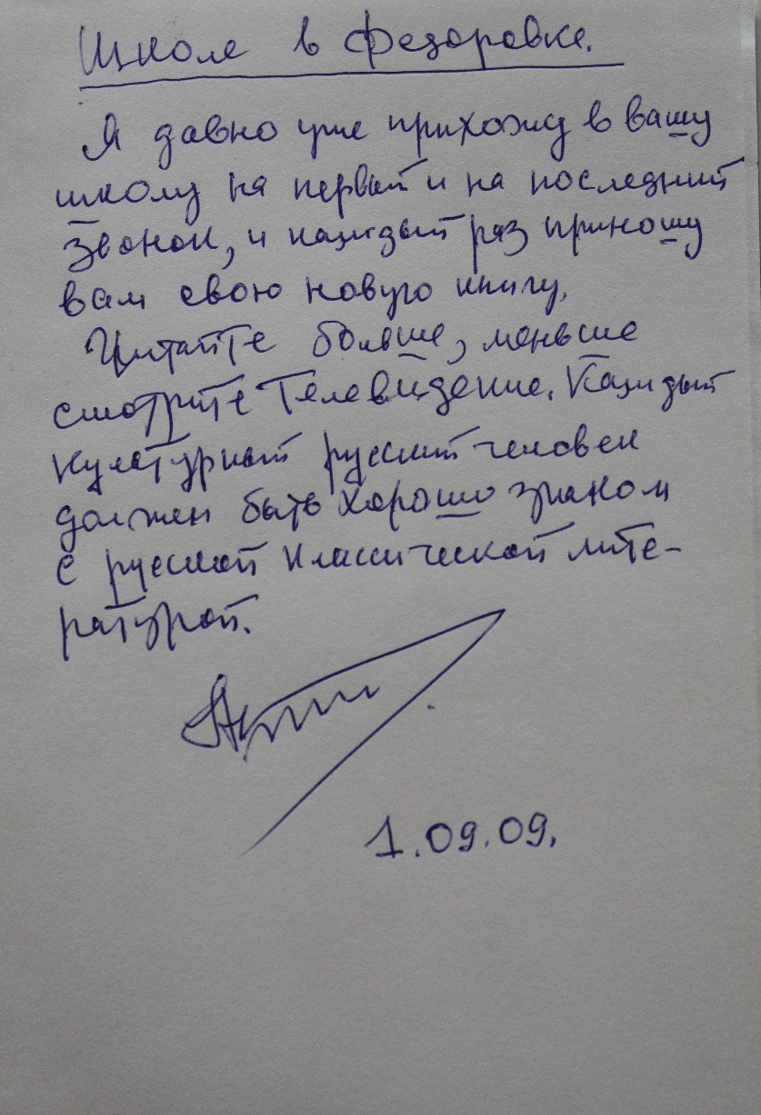
Книга из экспозиции «Писатель, художник А.А. Кузнецов
в Фёдоровке». Подарена музею автором .

Slide 13
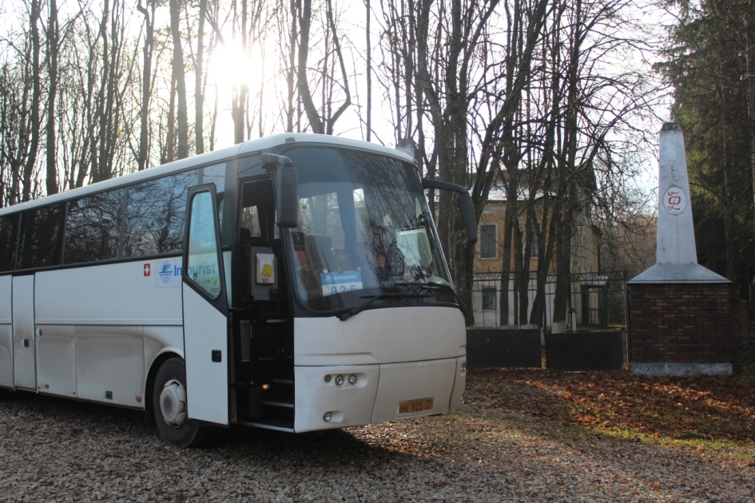
Телеканал «Первый Тульский» у нас в гостях .
Многочисленные туристы
становятся частыми посетителями
музея

Slide 14
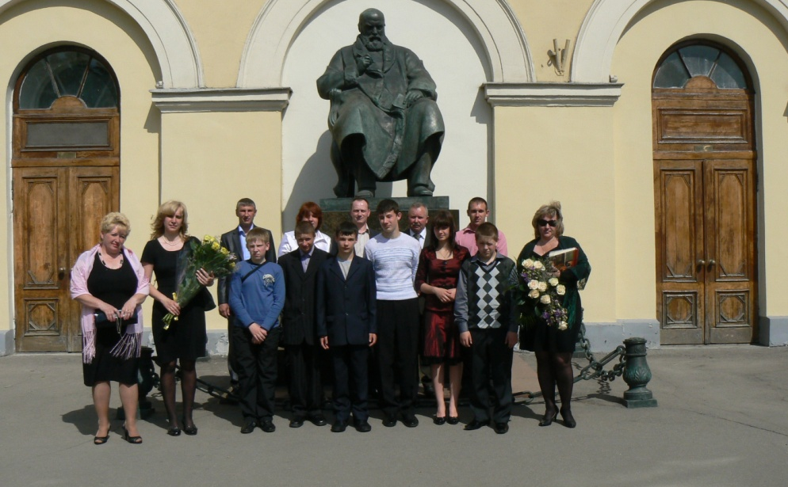
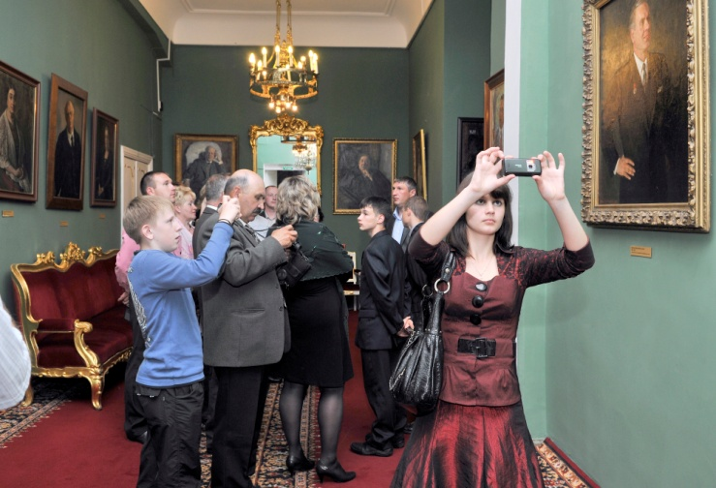
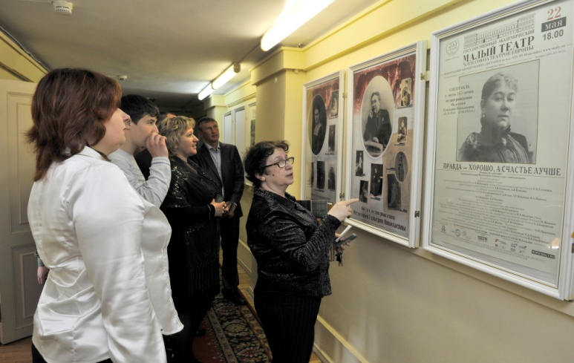
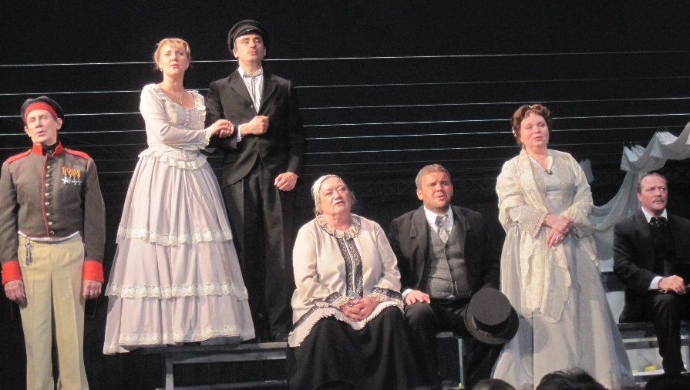
Исследовательская работа
Изучая жизнь и творчество Г.Н. Федотовой, по приглашению руководителя информационного центра Малого театра посетили экскурсию «Жизнь театра за кулисами» и спектакль «Правда хорошо, а счастье лучше», в котором более 100 лет назад блистала Федотова.

Slide 15
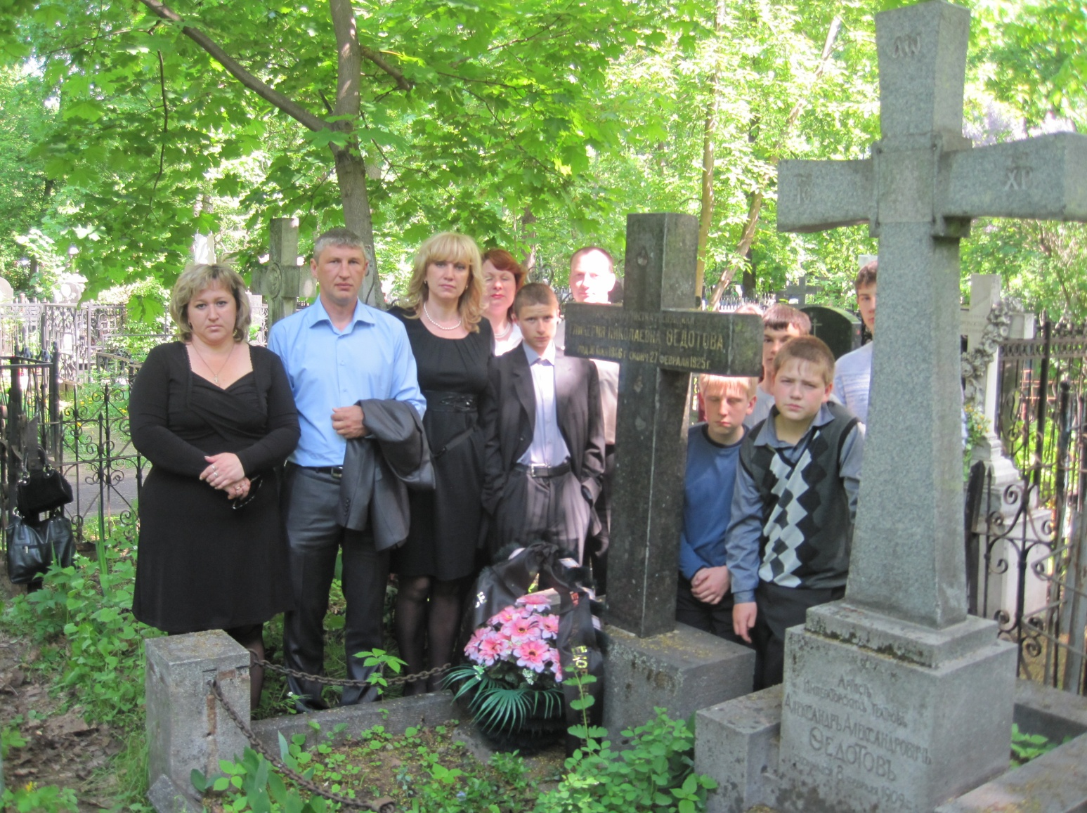
Возложение цветов на могилу Г. Н. Федотовой на Ваганьковском кладбище

Slide 16
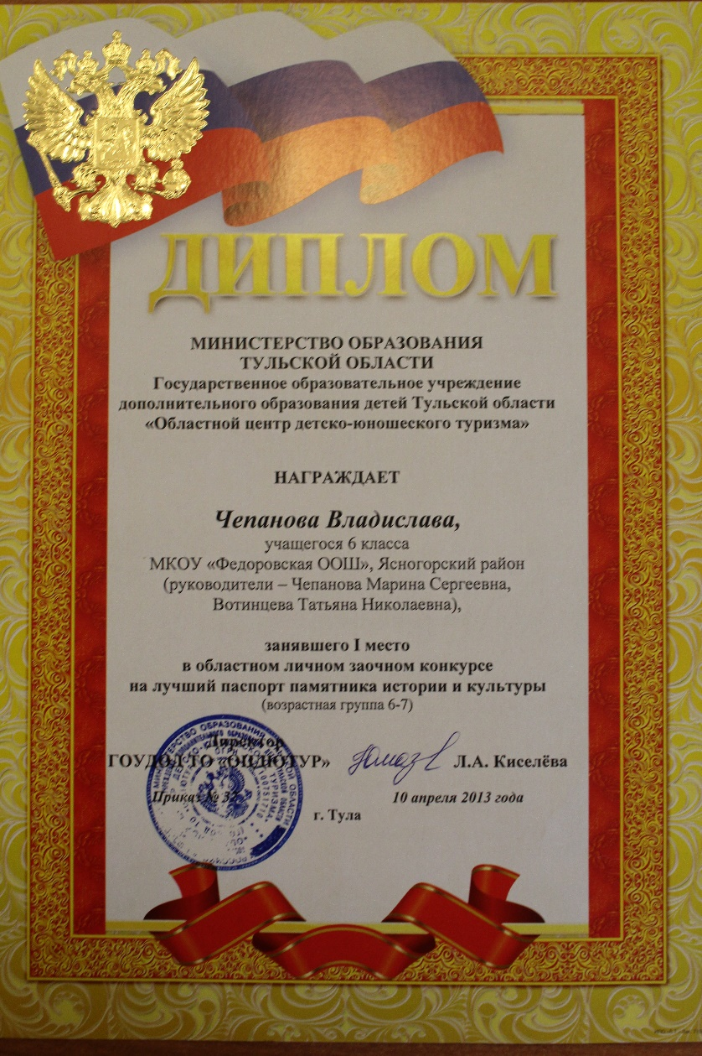
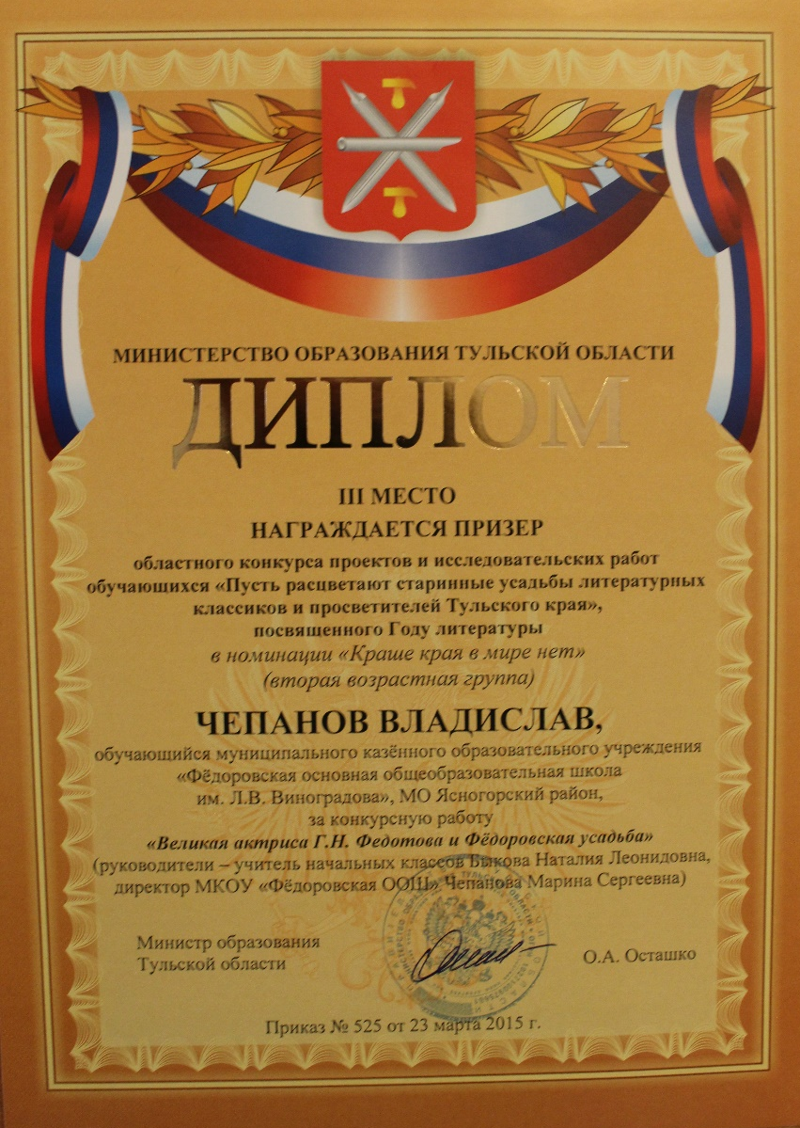
Экспонаты музея вдохновляют учеников к творчеству

Slide 17
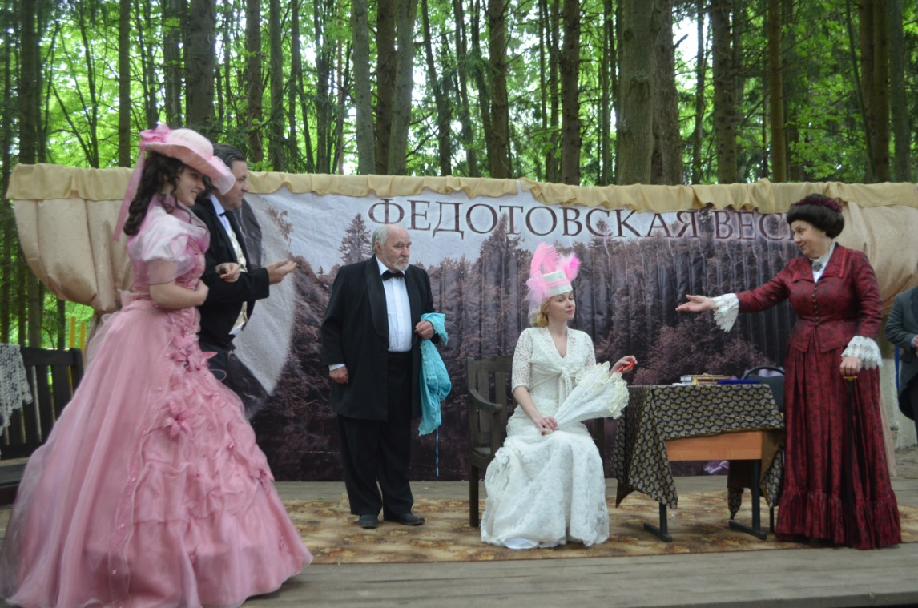
Участие в проектах
Ежегодно, с 2014 г., в последних числах мая, когда в усадьбе цветёт сирень и распускаются так любимые актрисой маргаритки, под сенью парка начинает свою работу ежегодный межрегиональный фестиваль самодеятельных театральных коллективов «Федотовская весна», инициированный Ясногорским районным художественно-краеведческим музеем совместно с Ассоциацией музейных работников.

Slide 18
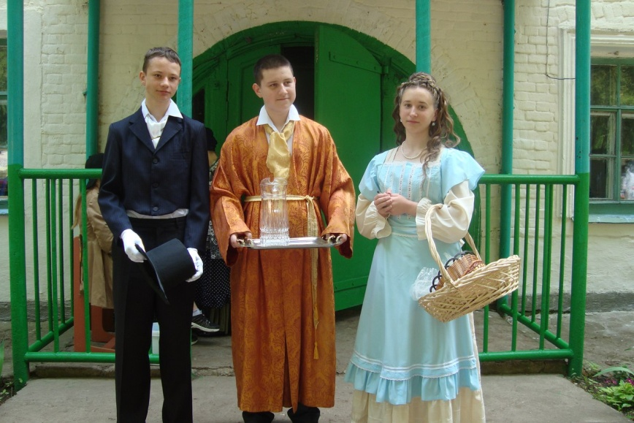
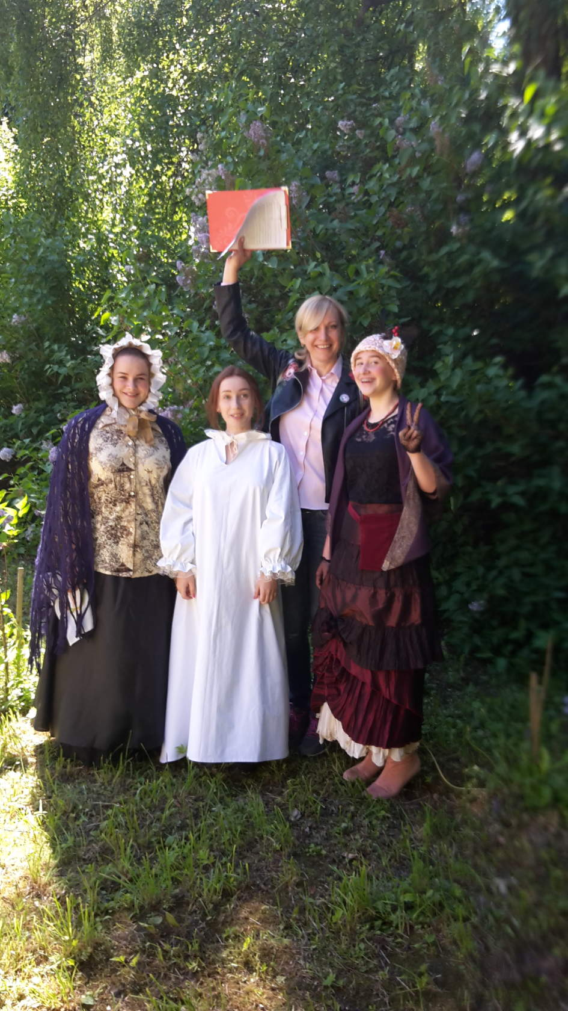
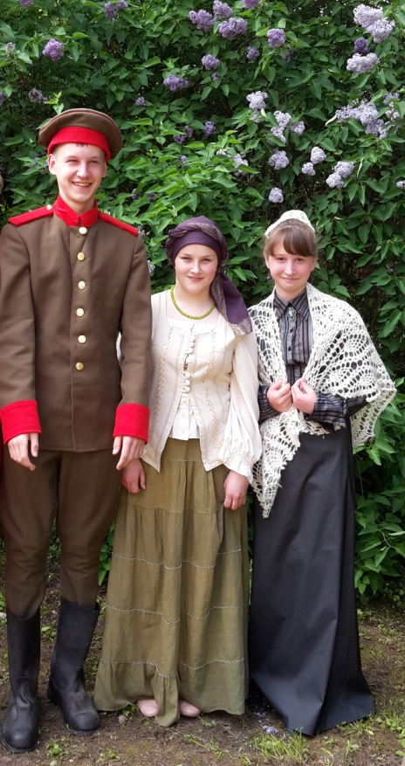
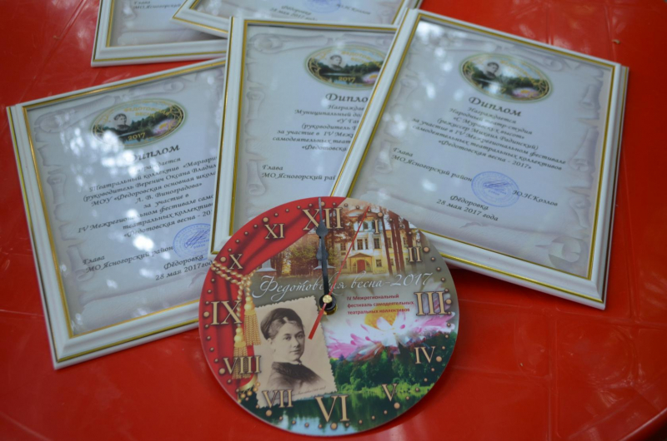
В работе фестиваля успешно принимает участие театральный коллектив Фёдоровской основной школы им. Л.В. Виноградова «Маргаритка». Совместный труд юных артистов и их наставников Оксаны Веренич и Наталии Быковой (руководитель школьного музея) оценили и зрители, и взрослые актеры.

Slide 19
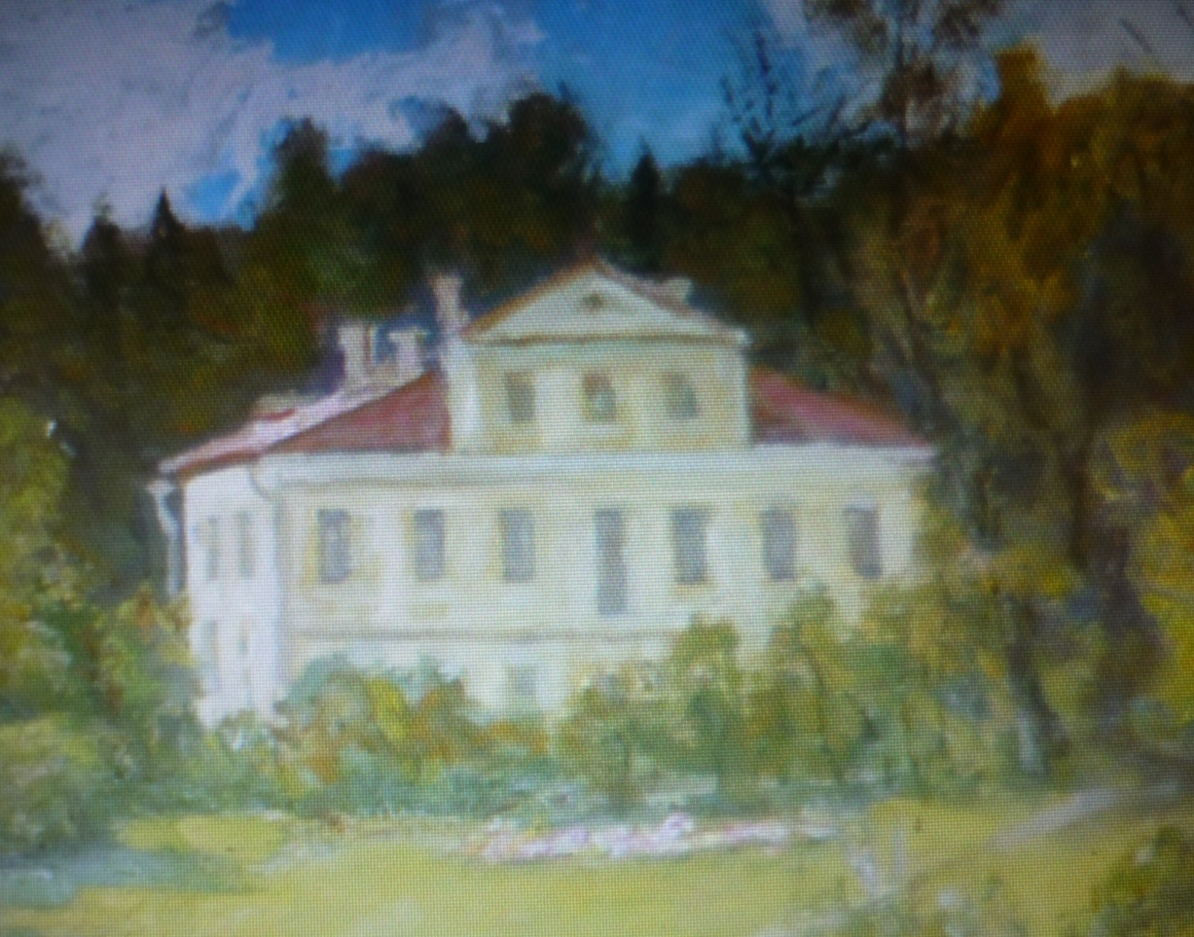
Дом с мезонином ждёт в гости старых друзей и будет рад увидеть новых.
Добро пожаловать !

Slide 20
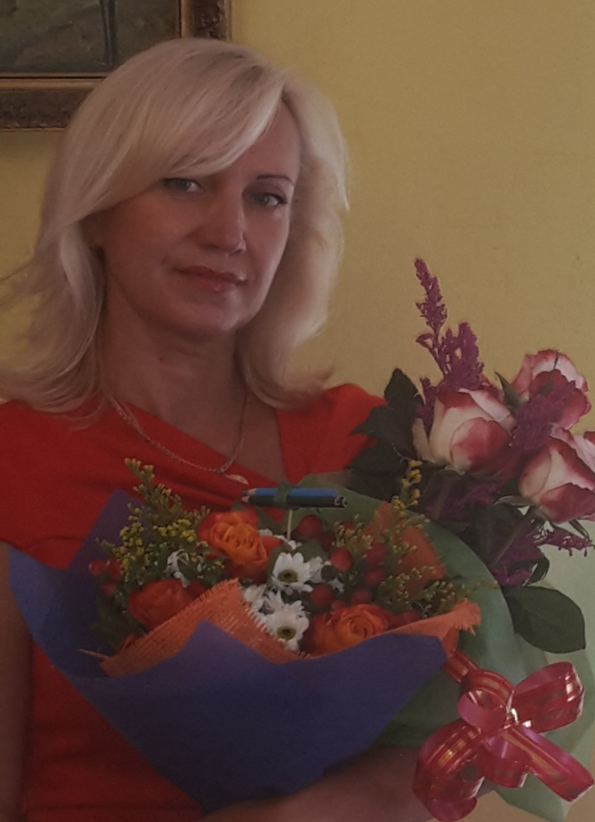
Презентацию подготовила руководитель школьного музея
учитель начальных классов
Быкова Наталия Леонидовна
Адрес: Тульская область, Ясногорский район д. Фёдоровка д1а
Телефон: 8(48766)3-92-19, электронная почта mkou.fedoosh.yasn@tularegion.ru
ресурсы, связанные с музеем, размещены на официальном сайте школы htt://reg-school.ru/tula/yasnogorsk/fedlvvin/
Дата открытия 1 сентября 2005г.
Директор школы Чепанова Марина Сергеевна
Руководитель музея учитель начальных классов Быкова Наталия Леонидовна

